Slide 1
Сказка-быль «Кладовая солнца» М.М.Пришвин «Нравственность взаимоотношений Митраши и Насти»
Составила для урока литературного чтения
учитель русского языка
Ерохина Л.Е.

Slide 2
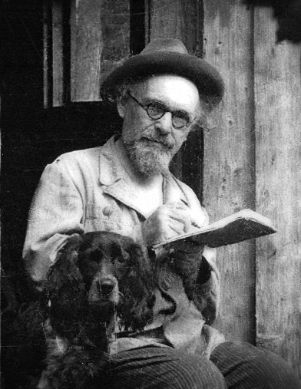
М. М. Пришвин «Кладовая солнца»

Slide 3
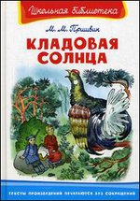
Михаил Михайлович Пришвин

Slide 4
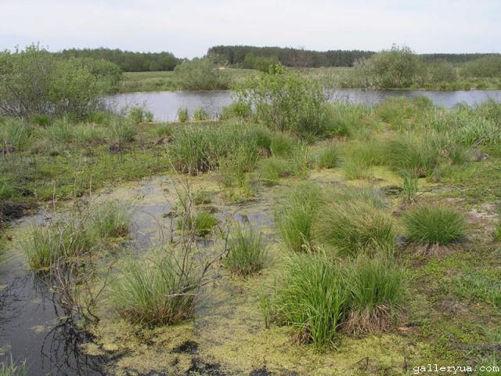
болото

Slide 5
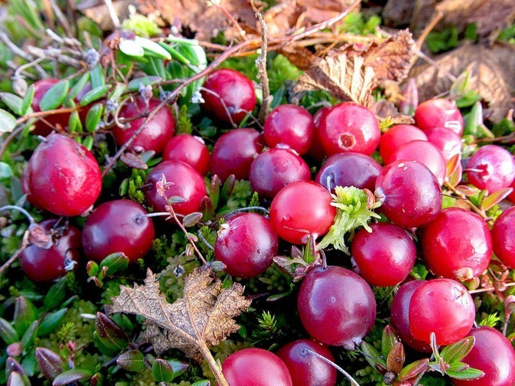
Клюква растет на болоте

Slide 6
Литературные герои: Митраша и Настя
Проследим по тексту, как менялись отношения главных героев.
План
Жизнь детей в деревне.
Дети отправились в лес за клюквой.
У развилки произошла ссора.
Поведение детей в лесу.

Slide 7
Митраша и Настя
Как жили дети в деревне после смерти родителей?
Чем они занимались?
Как относились к ним люди?

Slide 8
Митраша и Настя- литературные герои
Мастерская исследования:
Как автор характеризует детей?
Найти эпитеты и сравнения.

Slide 9
Митраша и Настя
Внешний вид мальчика.
Занятия по хозяйству
Отношения с сестрой
Внешний вид девочки.
Занятия по дому.
Отношения с братом.
Отношения соседей к детям.

Slide 10
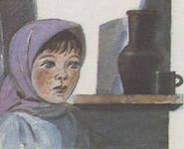
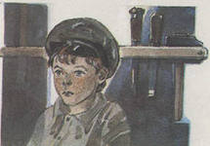
Митраша и Настя

Slide 11
Настя и Митраша
Настя – «золотая курочка на высоких ножках», веснушки, «как золотые монетки», носик «чистенький», «волосы … отливали золотом»
Митраша – «мужичок в мешочке», в «золотых веснушках», носик «чистенький, как у сестры». «Умненькие дружные ребята».

Slide 12
Отношения между детьми
Вывод.
После смерти родителей брат и сестра жили трудно, но дружно, вместе хозяйствовали, заботились друг о друге и «о живых существах»

Slide 13
Отправляемся в лес вместе с Митрашей и Настей
Какие испытания помогли детям стать лучше и добрее?
Почему поссорились дети?
Что произошло после ссоры?
Что поняли дети, когда возвращались домой?

Slide 14
Исследуем литературный текст
С той поры незаметно для всех дети стали меняться. "Мужичок в мешочке" непременно стал бы героем Отечественной войны", - говорит автор, а Золотая Курочка, когда из детдома эвакуированных ленинградских детей обратились в село за посильной помощью больным детям, отдала им всю свою целебную ягоду. Перемены эти произошли не случайно. Испытание, которое прошли ребята, научило их ценить теплоту человеческих отношений. Они поняли, что самое главное в жизни - любовь и забота о близком человеке

Slide 15
Что самое главное поняли дети?
Испытания научили их ценить теплоту человеческих отношений.
Надо любить друг друга и заботиться о близком человеке.

Slide 16
"Кладовая солнца"
"Кладовая солнца" - удивительная сказка-быль, которая заставляет задуматься о своем отношении друг к другу и к миру вокруг нас, дает нам новые знания о жизни, учит любви и внимательному отношению к природе.

Slide 17
Рефлексия
Какая задача была поставлена на уроке?
Вы выполнили поставленную задачу?
Оцените свою работу на уроке.

